Slide 1
Подготовила педагог Журавлева М.Н.

Slide 3
Полезными привычками мы можем назвать такие, как:
• соблюдать режим дня,
• делать зарядку по утрам,
• мыть руки перед едой,
• убирать за собой все вещи на место,
• чистить каждый день зубы
• правильное питаться и т.п.
Правильное выполнение режима, чередование физических нагрузок и отдыха необходимы. Они улучшают работоспособность, дисциплинируют человека, укрепляют его здоровье.

Slide 4
К вредным привычкам можно отнести следующие действия:
•Алкоголизм
•Наркомания
•Курение
•Игровая зависимость или лудомания
•Телевизионная зависимость
•Интернет-зависимость
•Привычка грызть ногти
•Техномания
•Привычка грызть карандаш или ручку
•Привычка сплёвывать на пол
•Употребление нецензурных выражений
•Злоупотребление “словами-паразитами”
•Привычка завидовать другим
•Недооценивать себя
•Привычка кому-то подражать
•Привычка опаздывать
•Крайняя болтливость
•Лень и неряшливость

Slide 5
Алкоголизм – самая распространенная вредная привычка, зачастую превращается в серьезное заболевание, характеризующееся болезненным пристрастием к алкоголю (этиловому спирту), с психической и физической зависимостью от него, сопровождающаяся систематическим потреблением алкогольных напитков несмотря на негативные последствия.

Slide 6
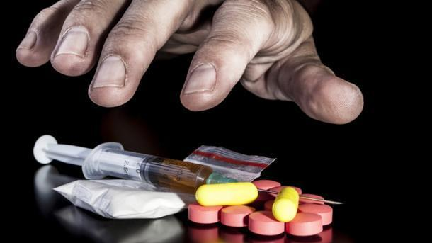
Наркомания – хроническое прогредиентное (развитие болезни с нарастанием симптоматики) заболевание, вызванное употреблением веществ-наркотиков.
Разные наркотики вызывают разную зависимость. Одни наркотики вызывают сильную психологическую зависимость, но не вызывают физической зависимости. Другие же, напротив, вызывают сильную физическую зависимость. Многие наркотики вызывают и физическую, и психологическую зависимость

Slide 7
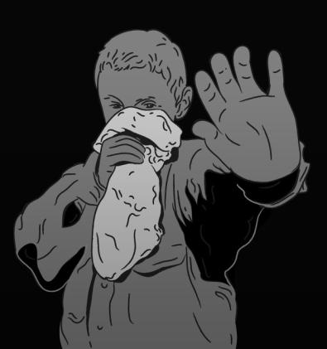
Токсикомания - это яды попадают в организм человека при вдыхании ядовитых паров и вызывают сильные отравления. Очень быстро появляется привыкание, наступают изменения в психике, но главное - разрушается здоровье человека, так как яды постепенно накапливаются в организме.

Slide 8
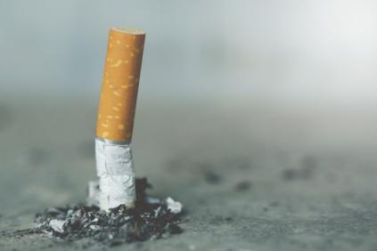
Курение — вдыхание дыма препаратов, преимущественно растительного происхождения, тлеющих в потоке вдыхаемого воздуха, с целью насыщения организма содержащимися в них активными веществами путём их возгонки и последующего всасывания в лёгких и дыхательных путях. При пассивном курении некурящий человек страдает больше От курения страдают некурящие.

Slide 9
В табаке содержится 1200 ядовитых веществ.

Slide 11
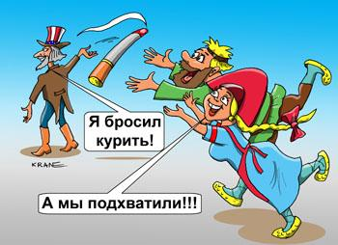
По мнению медиков:
•1 сигарета сокращает жизнь – на 15 минут;
•1 пачка сигарет - на 5 часов;
•Тот, кто курит 1 год, теряет 3 месяца жизни;
•Кто курит 4 года, теряет 1 год жизни;
•Кто курит 20 лет, 5 лет;
•Кто курит 40 лет, теряет 10 лет жизни.
Никотин убивает: 0,00001 гр. – воробья 0,004 – 0,005 гр. – лошадь 0,000001 гр. – лягушку 0,01 – 0,08 гр. – человека

Slide 12
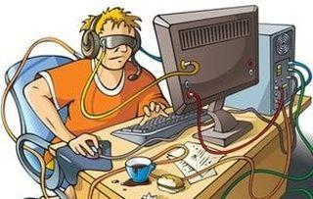
Игровая зависимость – предполагаемая форма психологической зависимости, проявляющаяся в навязчивом увлечении видеоиграми и компьютерными играми, а также лудомания – патологическая склонность к азартным играм заключается в частых повторных эпизодах участия в азартных играх, которые доминируют в жизни человека и ведут к снижению социальных, профессиональных, материальных и семейных ценностей, такой человек не уделяет должного внимания своим обязанностям в этих сферах.

Slide 13
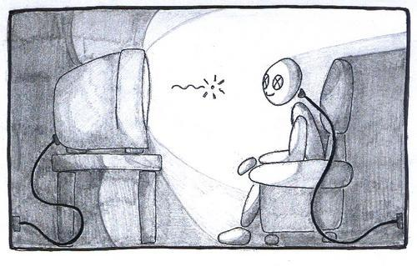
Телевизионная зависимость. Телевидение стало самым распространенным способом бегства от себя в мир иллюзий. Оно вошло в жизнь практически каждого современного человека, стало привычным спутником его жизни. По статистическим данным в среднем каждый человек примерно по 3 часа в день проводит перед телевизором. Это составляет примерно половину его свободного времени и около 9 лет из жизни каждого.

Slide 14
Интернет-зависимость — психическое расстройство, навязчивое желание подключиться к Интернету и болезненная неспособность вовремя отключиться от Интернета. Интернет-зависимость является широко обсуждаемым вопросом, но её статус пока находится на неофициальном уровне

Slide 15
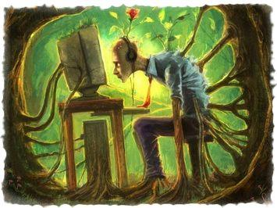
Основные 6 типов интернет-зависимости таковы:
1.Навязчивый веб-серфинг — бесконечные путешествия по Всемирной паутине, поиск информации.
2. Пристрастие к виртуальному общению и виртуальным знакомствам — большие объёмы переписки, постоянное участие в чатах, веб-форумах, избыточность знакомых и друзей в Сети. 3.Игровая зависимость — навязчивое увлечение компьютерными играми по сети.
4. Навязчивая финансовая потребность — игра по сети в азартные игры, ненужные покупки в интернет-магазинах или постоянные участия в интернет-аукционах.
5. Пристрастие к просмотру фильмов через интернет, когда больной может провести перед экраном весь день не отрываясь из-за того, что в сети можно посмотреть практически любой фильм или передачу.
6. Киберсексуальная зависимость — навязчивое влечение к посещению порносайтов и занятию киберсексом.

Slide 16
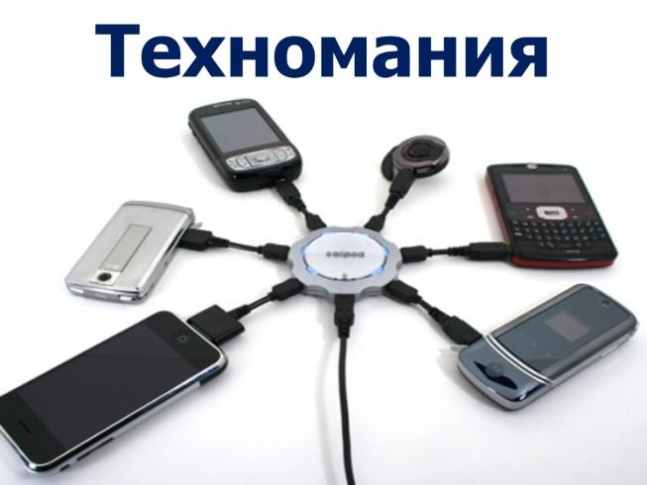
Желание постоянно обновлять уже имеющиеся телефоны, компьютеры, телевизоры и бытовую технику, покупать все более новые и усовершенствованные модели. Постоянная потребность в приобретении новых моделей телефонов не редкость. Как правило это оправдывается несколькими новыми функциями, обновленным дизайном меню и т.п. То же самое и по отношению к другой технике. Эта зависимость тоже стала заболеванием, которая ведет к депрессиям, нервным расстройствам в случае, если нет финансовой или какой-либо другой возможности приобрести желаемую вещь.

Slide 18
